Slide 1
„Zabawa w Czytanie”
Charakterystyka metody Glenna Domana

Slide 2
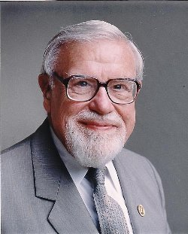
Glenn Doman- fenomen postaci
Amerykański fizjoterapeuta
Maksyma:
„Dzieci mogą czytać słowa gdy mają rok, zdania gdy mają dwa lata,i całe książki gdy mają trzy lata”
G. Doman 1992
Instytut Osiągania Potencjału Ludzkich Możliwości” w Filadelfii
Prowadził badania na temat uszkodzeń mózgu u dzieci
Twórca metody czytania globalnego

Slide 3
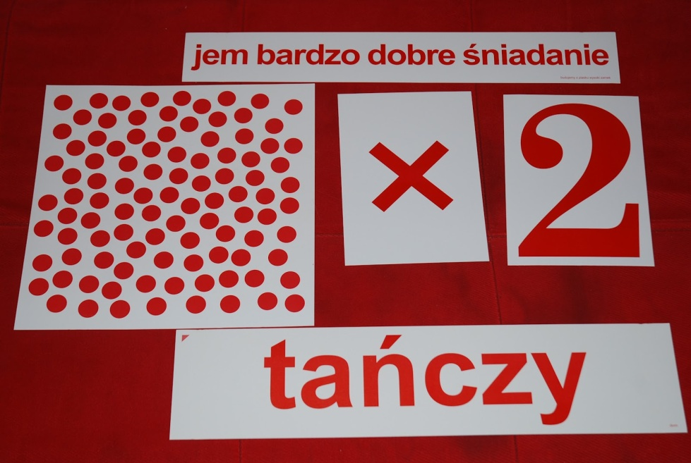
Założenia metody czytania globalnego
Proces nauki czytania przebiega wg ściśle określonych etapów
Jako środek dydaktyczny używane są tzw. bity informacji, czyli białe kartoniki o odpowiedniej szerokości i długości (10cm wysokości i 60cm szerokości, litery mają mieć wielkość 8cm), na których napisane są słowa w kolorze czerwonym ( kolor czerwony przyciąga wzrok szczególnie małych dzieci)- stymulacja wzrokowa

Slide 4
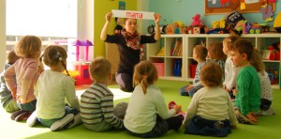
Etapy nauki czytania wg G. Domana
I Etap: pojedyncze słowa
Wprowadzenie 15 słów z najbliższego otoczenia w zestawach( po 5 słów)
Naukę czytania zaczynamy od wyrazu mama, potem tata, jego imię, potem inne np. nazwy sprzętów, zabawek
Materiał leksykalny prezentujemy w sesjach 3 razy w ciągu dnia, w tym jeden wyraz ok. 1 sekundy
Wprowadzenie kolejnych 20 słów połączone z wycofywaniem starych i wprowadzeniem kolejnych wyrazów ( łącznie ok. 150 wyrazów)
Proces wycofywania i wprowadzania nowych słów jest charakterystyczny również dla II, III i IV etapu.

Slide 5
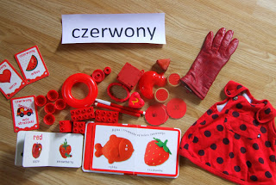
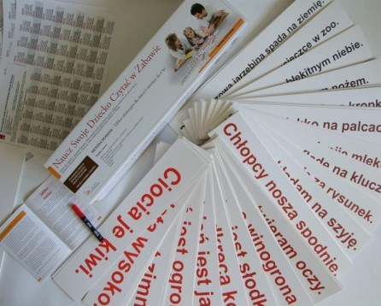
II Etap: wyrażenia dwuwyrazowe
Nauka kolorów, połączona z wprowadzeniem podstawowych przymiotników, tak aby tworzyły sensowne całości z wprowadzonymi w I etapie przymiotnikami . Najlepiej w prowadzać wyrażenia w parach przeciwieńst: duży- mały, ładny, brzydki
III Etap: proste zdania
Wprowadzenie nazw czynności umożliwiające budowę zdań.
IV Etap: rozbudowane zdania
Etap ten poprzedza wprowadzenie przyimków: „na, pod, w” w wyrażeniach dwuwyrazowych, potem w zdaniach.

Slide 6
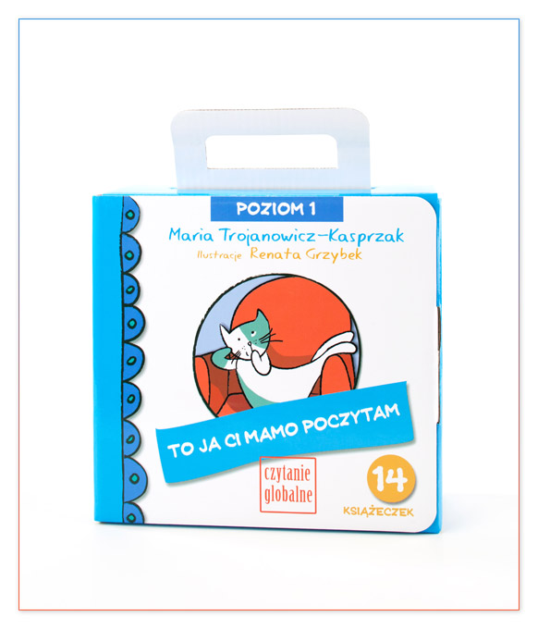
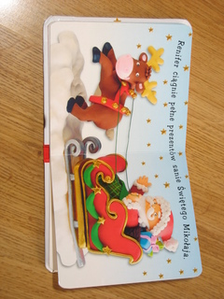
V Etap: Książki
Początkowo teksty książeczek można układać wspólnie z dzieckiem. Ich treść dotyczy najbliższego otoczenia, wydarzeń w rodzinie. Wiedzę zawartą w książeczkach łączy się w cykle tematyczne.
Książka dla dzieci musi spełniać określone warunki
1. Powinna zawierać słownictwo od 50 do 100 słów. 2. Powinna mieścić nie więcej niż jedno zdanie na jednej stronie. 3. Litery nie mogą być mniejsze niż 2 cm. 4. Tekst powinien poprzedzać ilustrację i znajdować się na oddzielnej stronie. Dziecko musi przewrócić stronę, żeby zobaczyć ilustrację po przeczytaniu zdania.

Slide 7
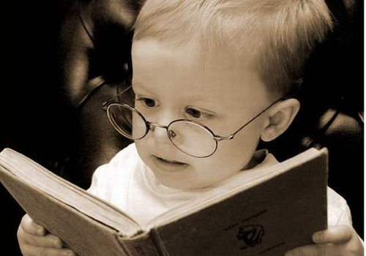
Metoda Glenna Domana- jak osiągnąć sukces?
Według Glenna Domana nauka czytania to element dziecięcej zabawy, jest to tzw. Zabawa w czytanie. Doman sformułował zasady będące gwarantem sukcesu nauki czytania:
1.Zacznij w możliwie najmłodszym wieku. 2. Bądź zawsze radosna. 3. Szanuj swoje dziecko. 4. Ucz tylko wtedy, gdy ty i twoje dziecko jesteście szczęśliwi. 5. Skończ zanim twoje dziecko chce skończyć. 6. Pokazuj materiały szybko. 7. Często wprowadzaj nowe materiały. 8.Bądź systematyczna.

Slide 8
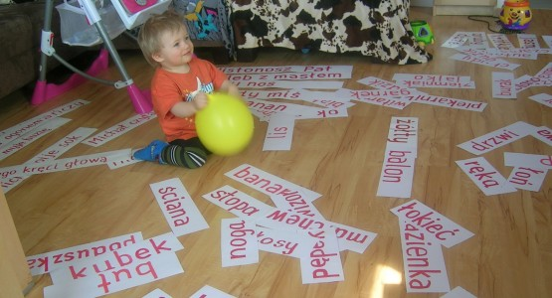
Zalety zastosowania metody G. Domana w pracy z dziećmi z upośledzeniem umysłowym
Doskonalenie analizy i syntezy słuchowej
Stymulowanie funkcji percepcyjno- wzrokowych
Zaangażowanie emocjonalne wpływa na poziom motywacji dziecka

Slide 9
Przykłady zabaw z wykorzystaniem metody G. Domana
Wizytówki:
Rozdajemy wizytówki z imionami dzieci na chybił trafił jedno dziecko nie dostaje swojego imienia i próbuje odnaleźć je, zabiera swoją wizytówkę koledze i tak do końca.
Bingo wyrazowe:
Każde dziecko otrzymuje jeden ze znanych mu wyrazów. Nauczyciel czyta i pokazuje wyrazy a dziecko patrzy czy ma ten wyraz
W sklepie:
Różne przedmioty do sprzedawania oraz ich podpisy. Dzieci udają, że nie potrafią mówić, więc posługują się napisami.

Slide 10
Dziękuję za Uwagę
Bibliografia:
Doman G.: Jak nauczyć małe dziecko czytać? Bydgoszcz 1992.
Doroszewska J.: Pedagogika specjalna, Wrocław 1989.
Dykcik W.: Pedagogika specjalna, Poznań 2001.
Kaja B.: Zarys terapii dziecka, Bydgoszcz 2001.
Katarzyna Rojkowska „Naucz małe dziecko myśleć i czuć”,2008
Kamińska K. Nauka czytania dzieci w wieku przedszkolnym, Warszawa, 1999.
Agnieszka Mroczek

